Slide 1
LA storia della moda:
ESTETICA, CLIMA, PRATICITA’, IMPOSIZIONI MORALI
Michela Zucca
Servizi Culturali

Slide 2
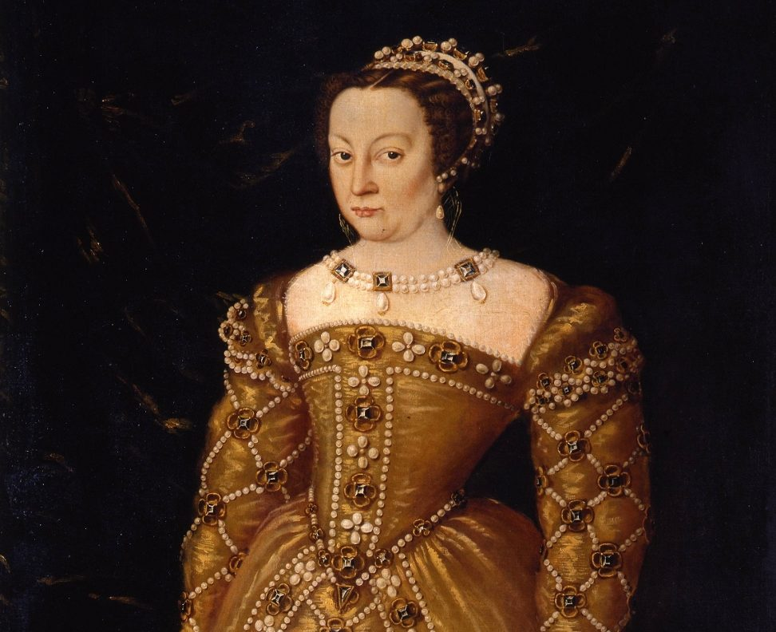
.
Pare che il primo corsetto sia stato introdotto da Caterina de' Medici in Francia nel 1500, dove fu subito adottato dalle donne della corte francese: era stretto, di forma allungata
e si portava sotto
i vestiti. ... Entro
la metà del XVI secolo, i corsetti erano un indumento indossato comunemente dalle donne dell’aristocrazia
Michela Zucca
Servizi Culturali

Slide 3
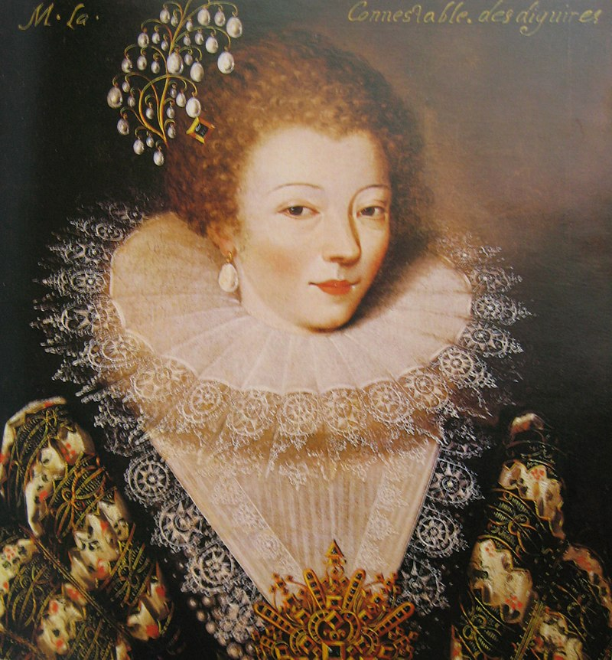
Le nuove regole sessuofobiche dettate dal Concilio di Trento si riflettono immediatamente sulla moda: per la prima volta nella storia, il corpo deve essere non solo completamente coperto, ma costretto, modificato e impedito nei movimenti.
Michela Zucca
Servizi Culturali

Slide 4
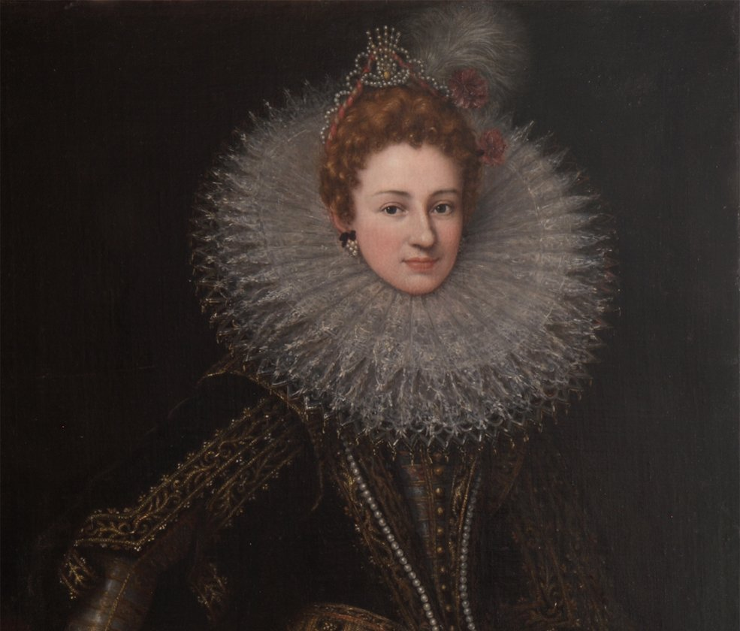
Dal vestito uscivano a malapena il viso e le mani, spesso guantate. I vestiti pesantissimi non potevano essere lavati, e l’igiene personale era largamente trascurata.
Michela Zucca
Servizi Culturali

Slide 5
Il «total black» viene lanciato da Filippo II di Spagna, che vede peccato ovunque e impone anche la moda del guardinfante per impedire contatti con le gambe femminili.
Michela Zucca
Servizi Culturali

Slide 6
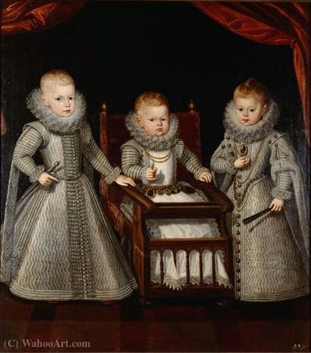
Busto e gorgiera non risparmiano nemmeno i più piccoli. Per la prima volta, il corpo costretto e l’impossibilità fisica di svolgere un lavoro diventano segno di distinzione sociale da esibire con orgoglio, specie per le donne, assieme ai gioielli.
Michela Zucca
Servizi Culturali

Slide 7
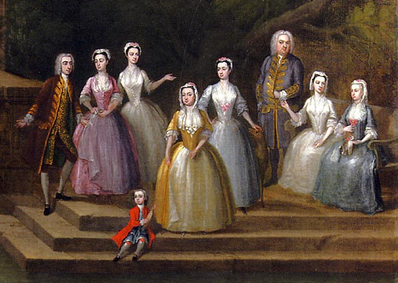
Nel 1700 ricompaiono i colori e le scollature, ma rimangono busti e «panieri».
Michela Zucca
Servizi Culturali

Slide 8
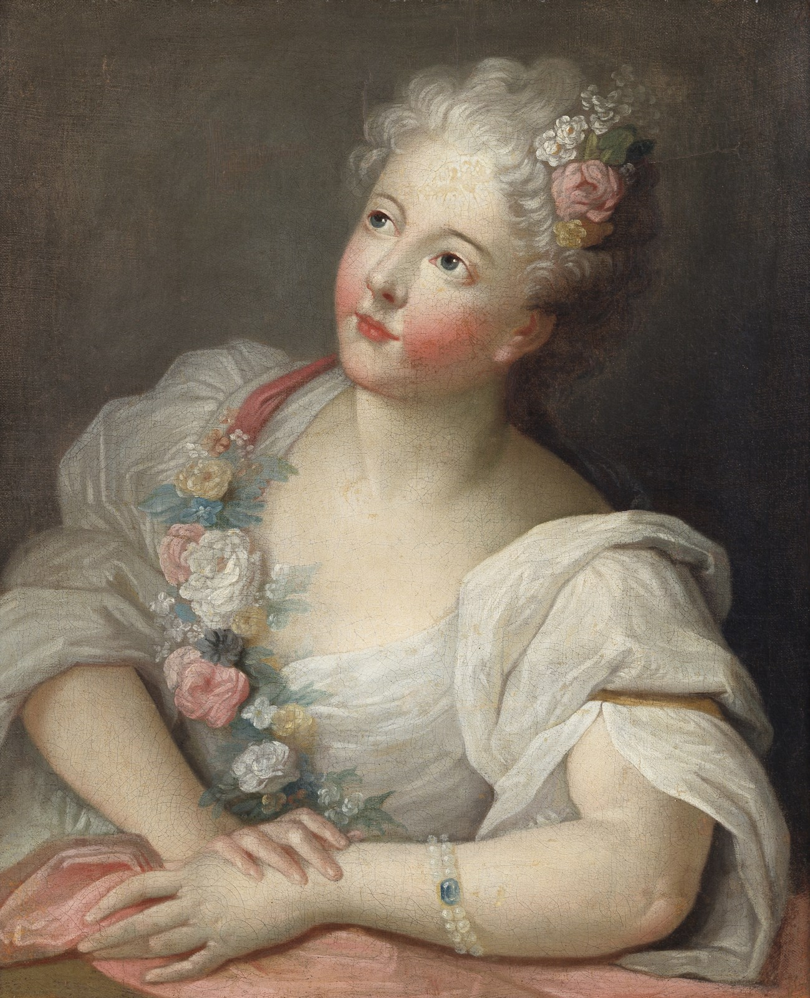
La donna ideale diventa una bambola di porcellana che di naturale conserva ben poco. L’incarnato veniva riparato dal sole e sbiancato con biacca. Le guance e le labbra tinte di rosso. I capelli erano spesso sostituiti da una parrucca incipriata in bianco pelo di yak. Il giro vita avrebbe dovuto poter essere circondato dalle due mani di un uomo, ovvero non superare i 40-50 centimetri. Ma il seno doveva essere prosperoso….
Michela Zucca
Servizi Culturali

Slide 9
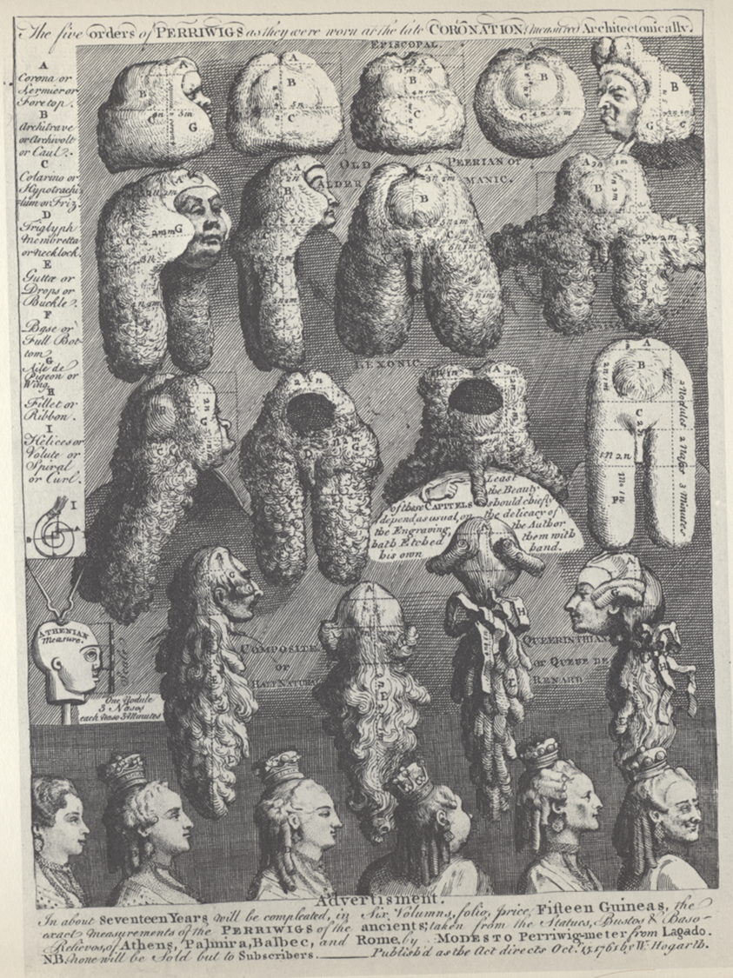
La parrucca, che nel 1600 era un accessorio maschile, si diffonde anche fra le donne. Le parrucche venivano incipriate e profumate con varie essenze, che avevano anche odori penetranti che oggi potrebbero apparire disgustosi (per esempio la cipria della marescalla allo zibetto). L'incipriatura dei capelli divenne essenziale per le occasioni formali durante tutto il '700, mascherava lamcalvizie e l’assenza di igiene che causava l’insorgere di malattie e parassitosi.
Michela Zucca
Servizi Culturali

Slide 10
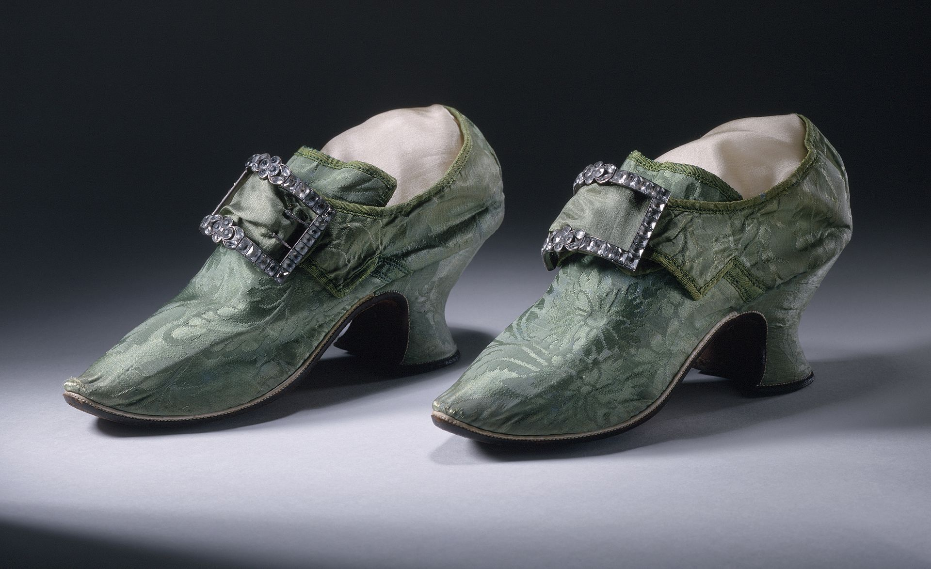
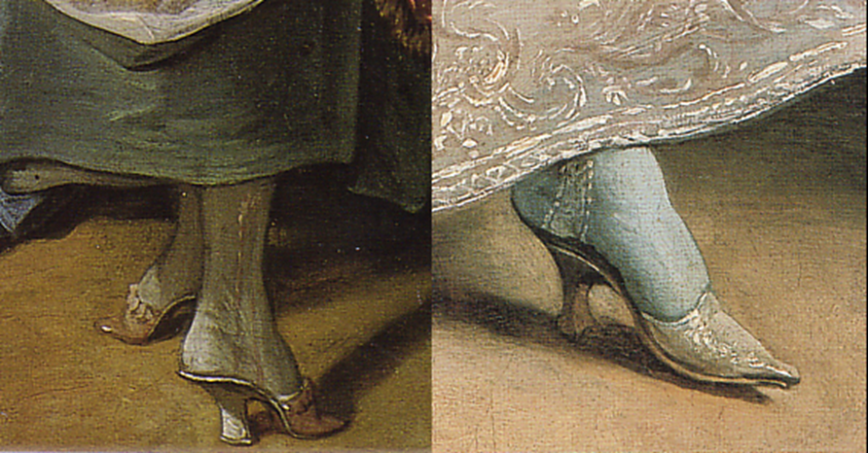
Le scarpe non possono essere indossate in strada , per camminare, per lavorare: le donne vivono confinate in casa ed escono solo in carrozza.
Le scarpe diventano preziose pantofole (queste sono in seta con fibbie di diamanti) che costringono il piede e terminano a punta.
Michela Zucca
Servizi Culturali

Slide 11
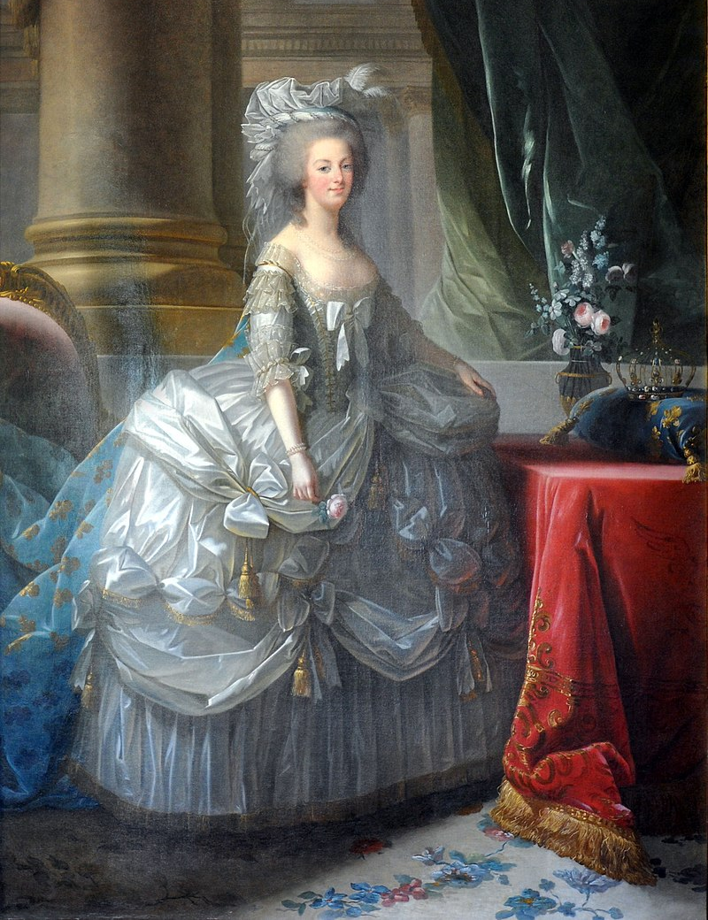
Era Maria Antonietta di Francia a dettare la moda in Europa fra l’aristocrazia. Le donne che avevano la possibilità di dimorare a Versailles trascorrevano ore e ore davanti allo specchio ogni giorno per abbigliarsi. Per vestirsi avevano bisogno dell’aiuto di qualcun altro, e gli abiti erano talmente scomodi che passavano gran parte del tempo in «deshabillée» (cioè in camicia da notte) e a letto. Lo spreco di tessuto e il costo di questi abiti erano leggendari. La nobiltà non badava a spese e l’ostentazione raggiunse livelli mai visti. Per la
prima volta il rifiuto dei ceti dirigenti passò anche per la moda e i canoni estetici.
Michela Zucca
Servizi Culturali

Slide 12
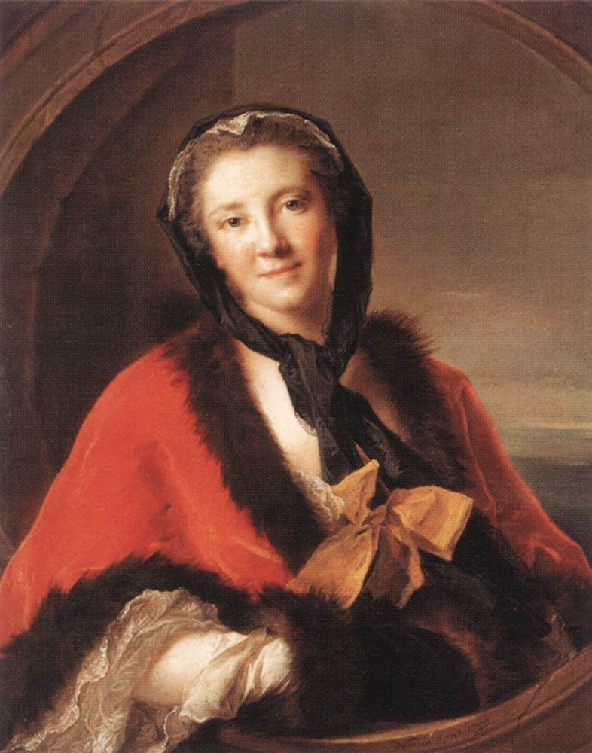
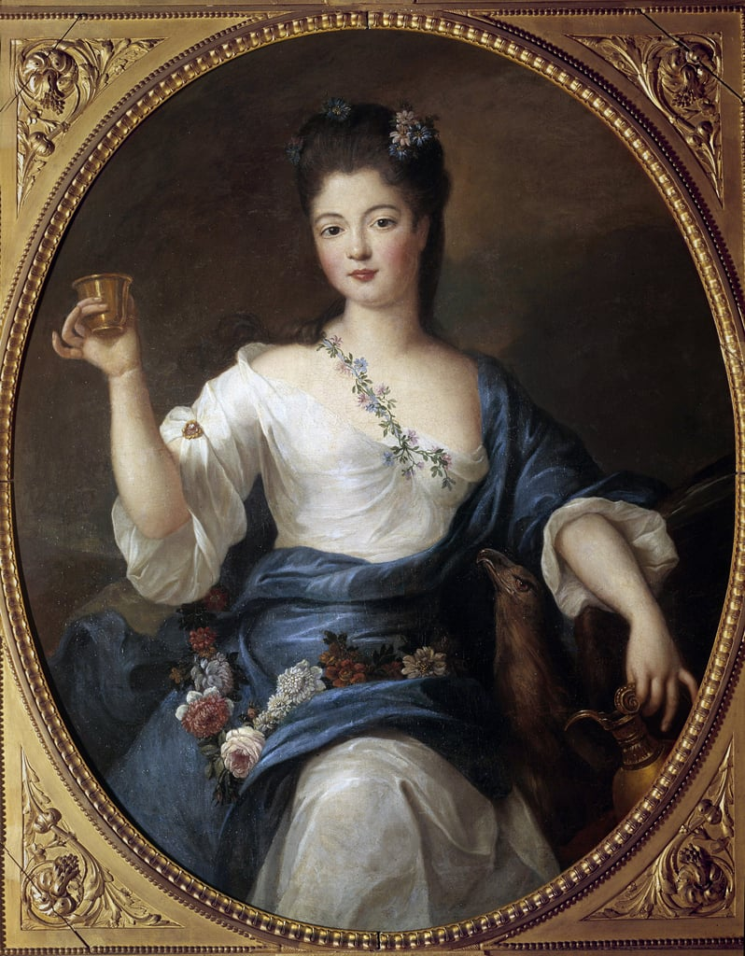
Chiaramente allora come oggi c’era chi non si adeguava alla moda e preferiva modelli molto più naturali.
Michela Zucca
Servizi Culturali

Slide 13
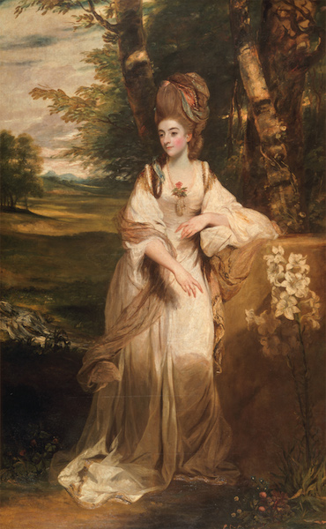
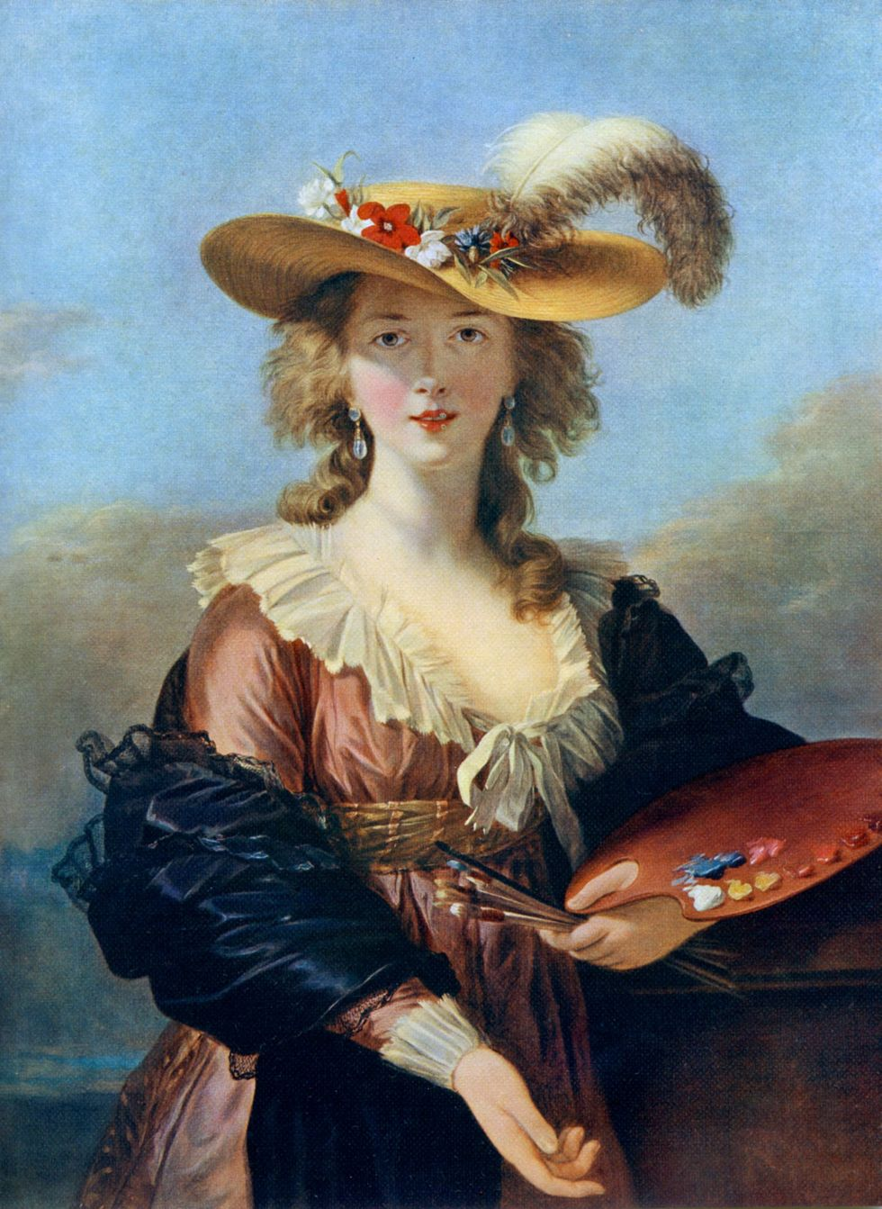
Anche nel ‘700 c’è chi impone uno stile personale.
Michela

Slide 14
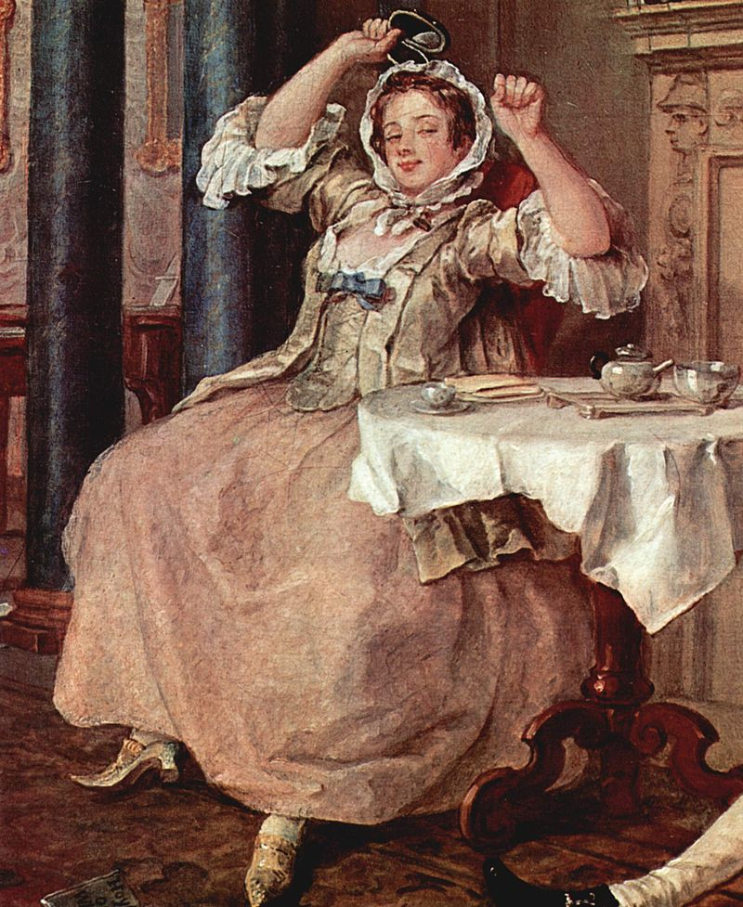
Nel 1600 l’Inghilterra comincia ad importare cotone dall’India, e nel secolo seguente inizia la produzione di tessuti per l’abbigliamento. Per la prima volta, si poterono confezionare abiti che imitavano quelli di seta, che potevano essere indossati anche da donne di ceto basso non abituate a portarli da decenni di busti imposti fin da
bambina.
Michela Zucca
Servizi Culturali

Slide 15
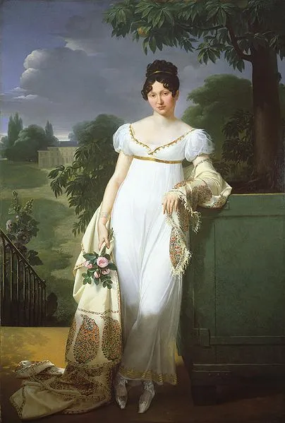
La rivoluzione francese cambia radicalmente anche la moda. L’abito maschile, tutto pizzi, merletti, sete e scarpine di taffetà, parrucche incipriate e calze immacolate, viene ridicolizzato. Gli uomini cominciano a tagliarsi i capelli corti, ad aborrire la cipria e a portare vestiti scuri e scarpe adatte a scendere in strada. Ma il look cambia allo stesso modo per le donne: rifacendosi all’antichità classica, e allo stile greco e romano, vengono smessi busti e «panieri», le linee si fanno fluide, la vita alta non stringe, le stoffe leggere,
le maniche corte, i capelli acconciati in maniera semplice ed elegante. Per la prima volta dopo secoli, il vestito ridiventa comodo.
Michela Zucca
Servizi Culturali

Slide 16
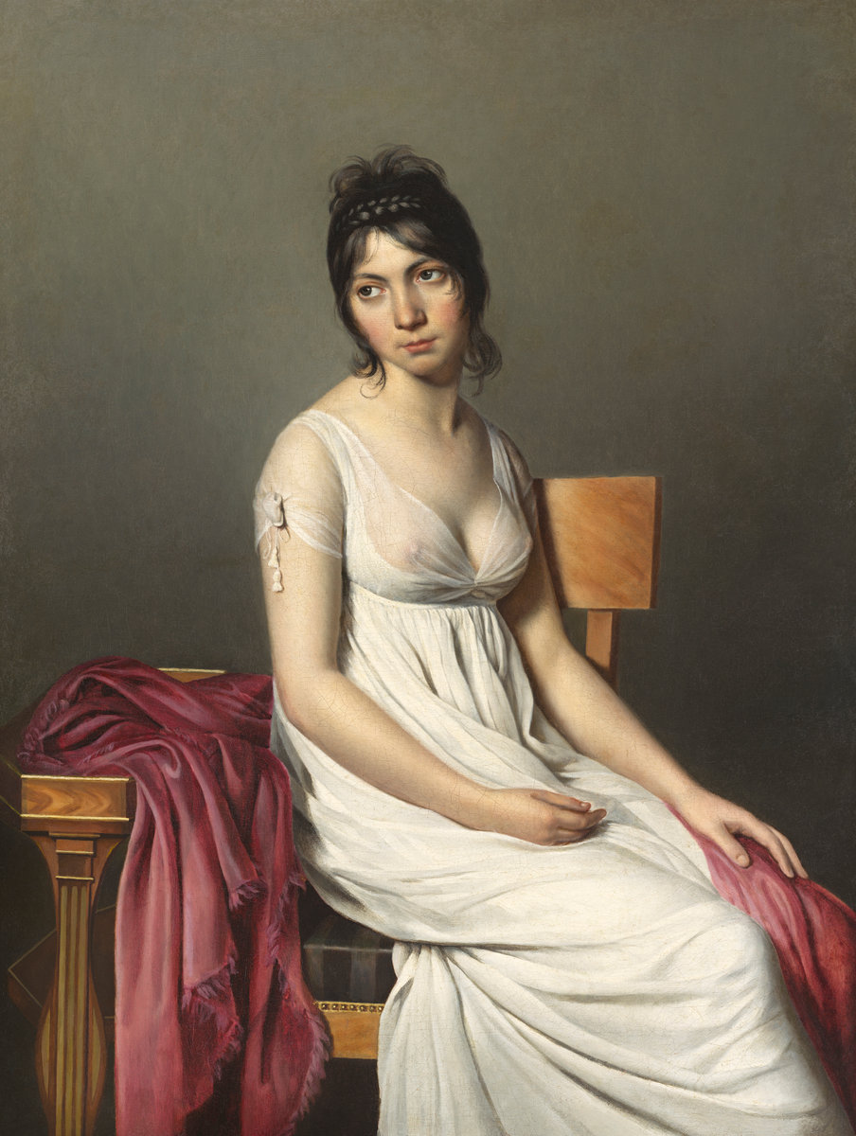
La liberazione del corpo è un riflesso dell’emancipazione parzialmente conquistata. SE anche Olympe De Gouges viene ghigliottinata e il voto alle donne viene negato,
Il gentil sesso partecipa largamente al movimento rivoluzionario. Il periodo di guerra favorisce la liberazione dei costumi e la mobilità sociale. Per qualche anno viene concesso perfino il divorzio. Il corpo riprende un aspetto naturale.
Michela Zucca
Servizi Culturali

Slide 17
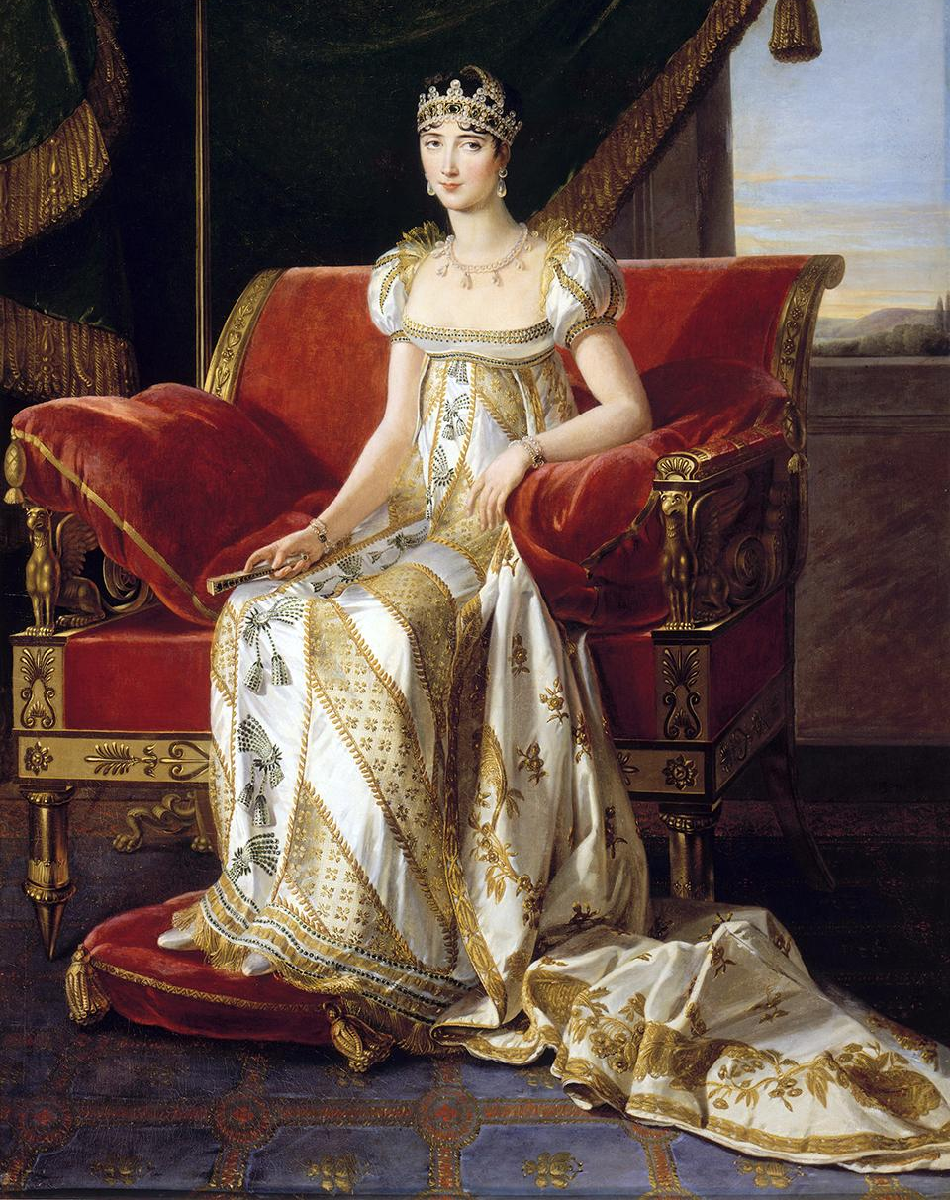
La repubblica rivoluzionaria si trasforma rapidamente in un impero, ma la nuova aristocrazia – spesso di origine borghese – mantiene lo stile e i canoni estetici che si sono creati con la contestazione del principio di autorità.
Le signore sfoggiano abiti di stoffe preziose, ma le linee rimangono morbide e lisce, non costringenti e non intralciano il movimento. Nelle pettinature «alla Bruto» si vedono anche
capelli corti e teste scoperte…..
Michela Zucca
Servizi Culturali

Slide 18
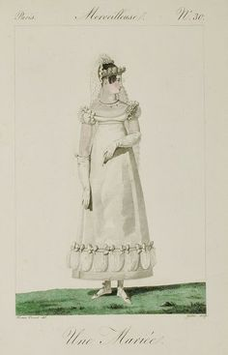
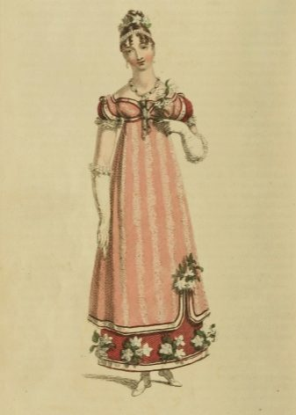
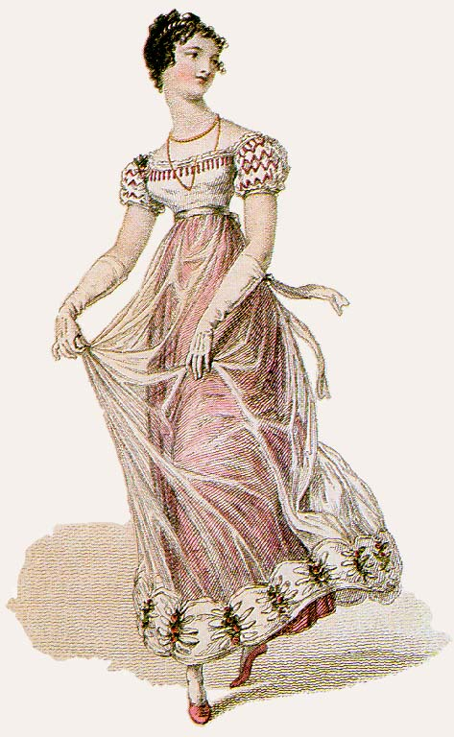
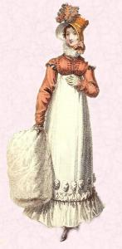
Per la prima volta si vedono figurini di moda maneggiati anche da borghesi. Anche chi non è nata nobile può – pagando – concedersi il lusso di un
bel vestito.
Michela Zucca
Servizi Culturali

Slide 19
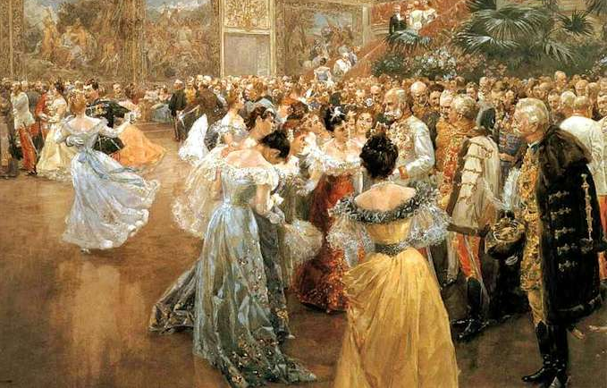
Quando Napoleone fu definitivamente sconfitto a Vienna si celebrò il congresso che sancì la
restaurazione dell’ordine monarchico. E mentre l’abito maschile di origine rivoluzionaria
riuscì a mantenersi, le donne vennero di nuovo obbligate al busto e alla crinolina. Vennero «comprate» permettendo loro di ballare il valzer, considerato un ballo «sporco» perché gli
uomini le toccavano le spalle nude…. E si rimisero la corazza per più di un secolo ancora.
Michela Zucca
Servizi Culturali

Slide 20
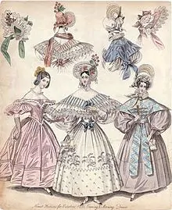
La «nuova moda» romantica di fatto ripropone modelli in cui il corpo femminile è strettamente ingabbiato: obbligo del busto e della crinolina, che si fa sempre più larga; pettinature molto strutturate e obbligo di cappellino in pubblico, da fissare sul capo con gli spilloni, scarpine totalmente inadatte a scendere in strada. I figurini di moda cominciano a proporre modelli irraggiungibili di corpi sformati e innaturali.
Michela Zucca
Servizi Culturali

Slide 21
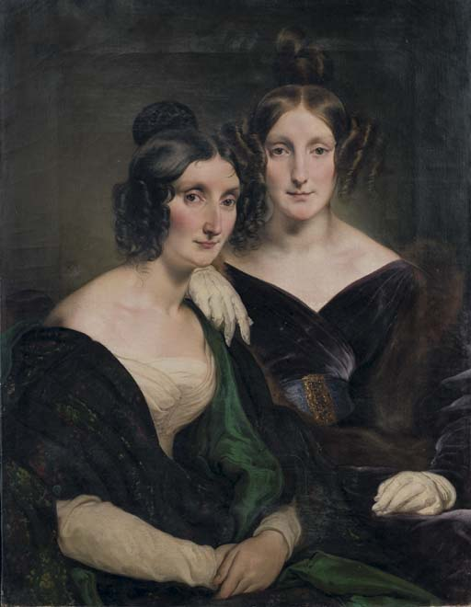
Con la diffusione dei mezzi di comunicazione si diffonde anche lo spirito di emulazione verso i ceti alti da parte della borghesia: la nobiltà mantiene modelli più semplici e meno appariscenti (anche se i tessuti e la fattura sono più pregiati).

Slide 22
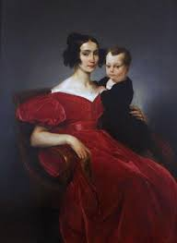
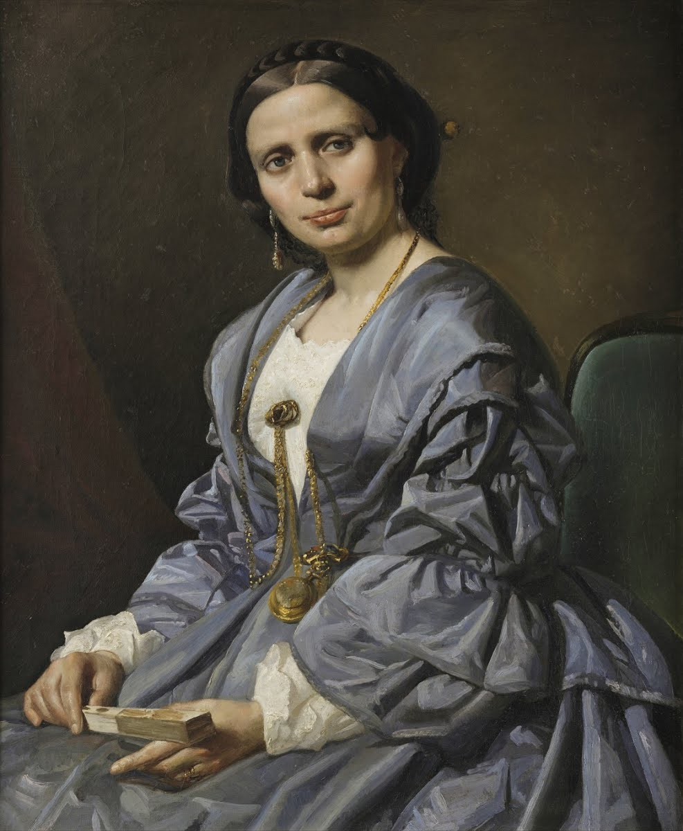
Le nobili possono imporre uno stile personale che può discostarsi da regole estetiche che fanno credere di poter aspirare all’uguaglianza.
Michela Zucca
Servizi Culturali

Slide 23
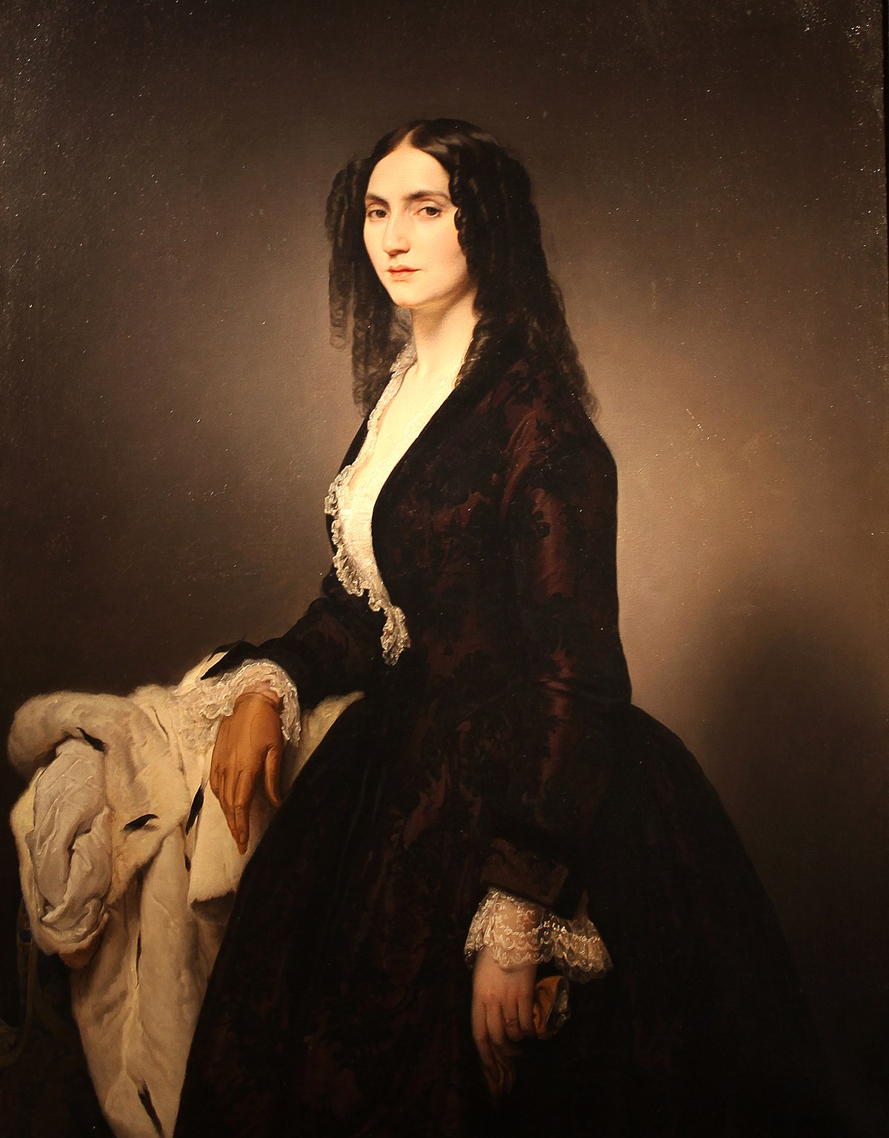
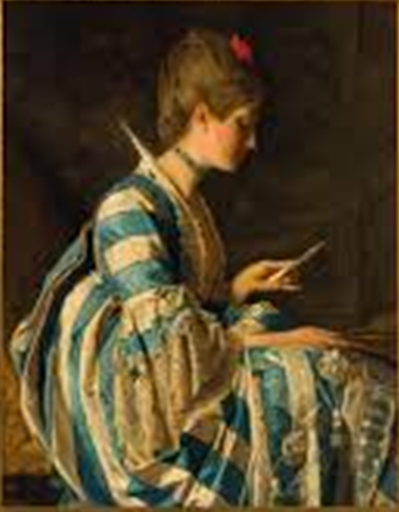
In realtà la differenza di classe salta subito all’occhio, e spesso passa attraverso la semplicità e l’eleganza delle mise accostata al portamento e al valore dei materiali.
Michela Zucca
Servizi Culturali

Slide 24
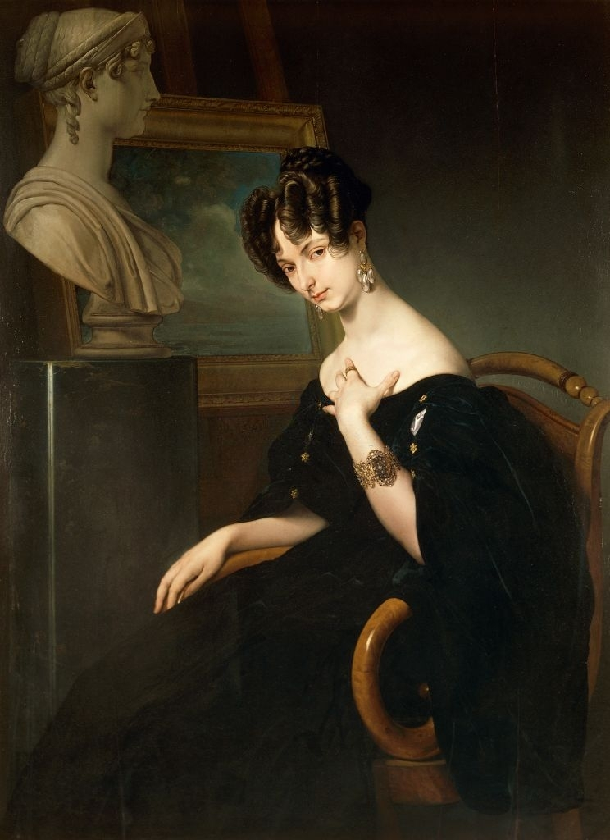
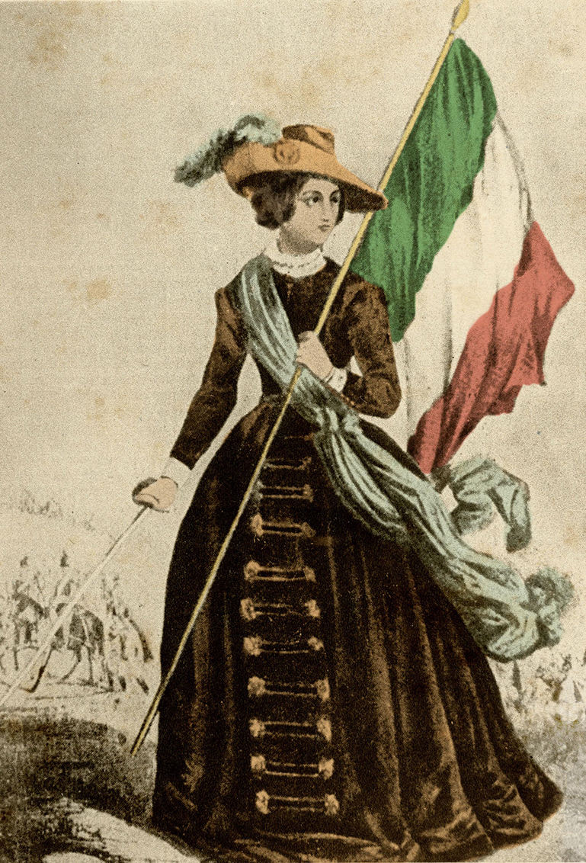
Le donne del Risorgimento partecipano attivamente alle lotte per l’indipendenza italiana
Michela Zucca
Servizi Culturali

Slide 25
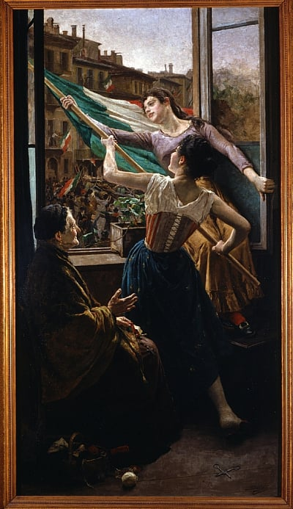
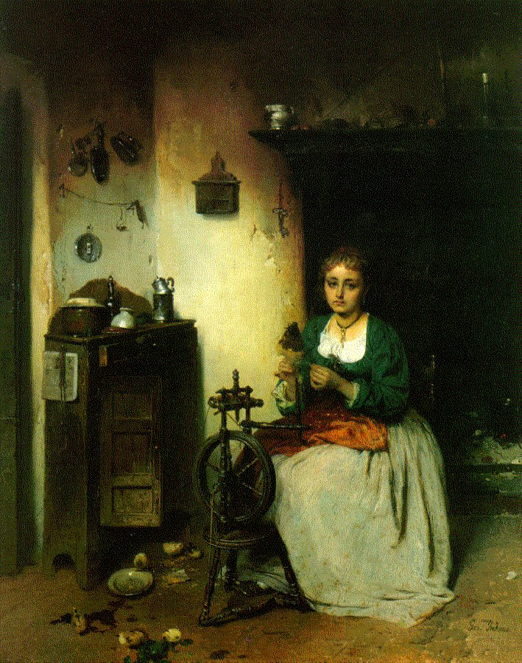
Anche a livello popolare, una donna di città deve indossare il busto……
Michela Zucca
Servizi Culturali

Slide 26
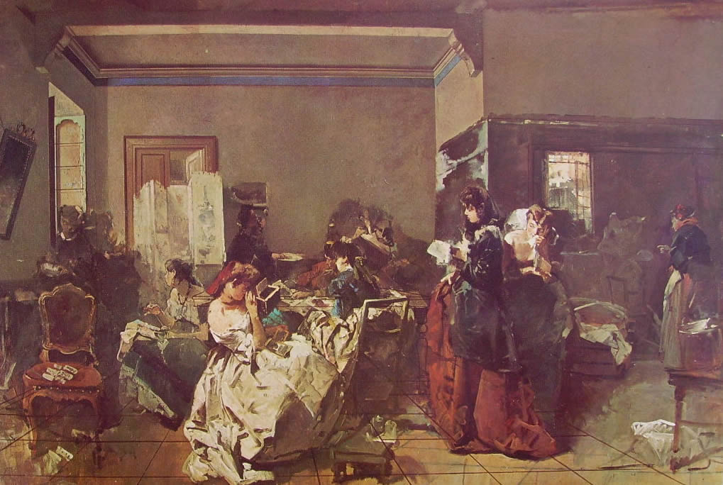
I vestiti venivano confezionati dalle sartine che andavano in scuole tenute dalle sarte «finite». Poi andavano a casa delle signore e facevano gli abiti.
Michela Zucca
Servizi Culturali

Slide 27
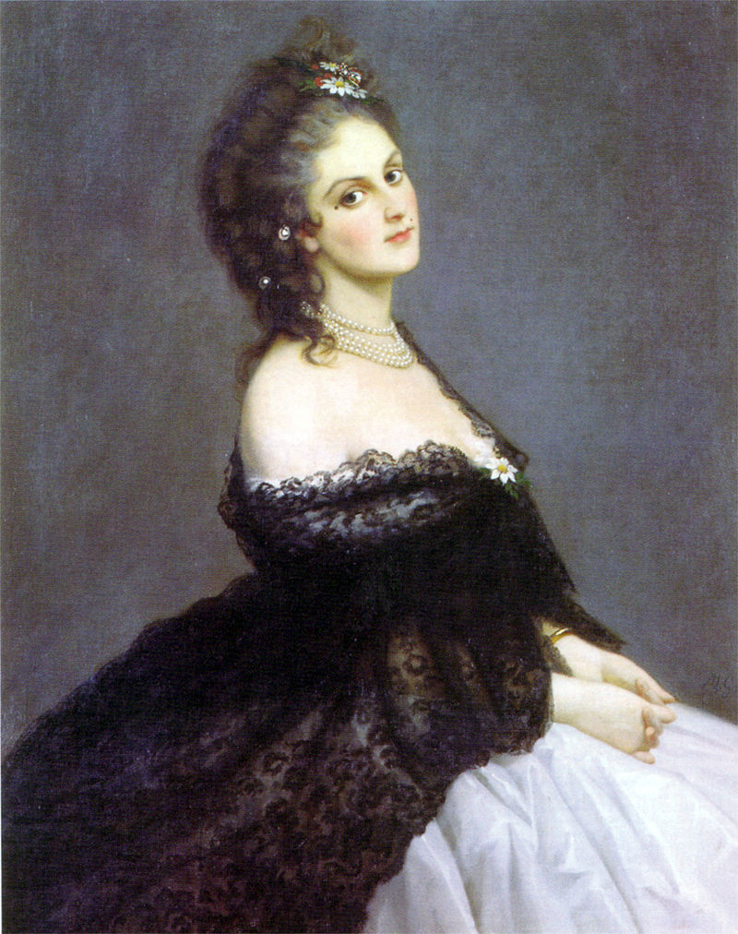
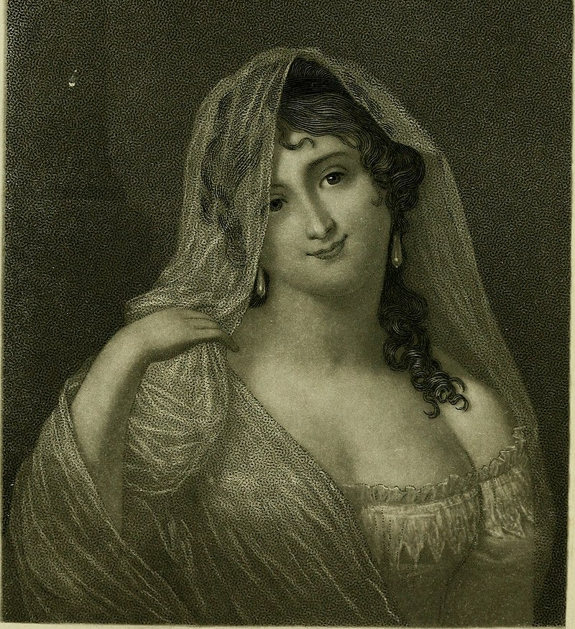
Col proseguire del secolo, le crinoline si fecero sempre più ampie e i busti sempre più stretti. Meno le donne partecipavano alla vita politica, più venivano costrette nei vestiti.
Michela Zucca
Servizi Culturali

Slide 28
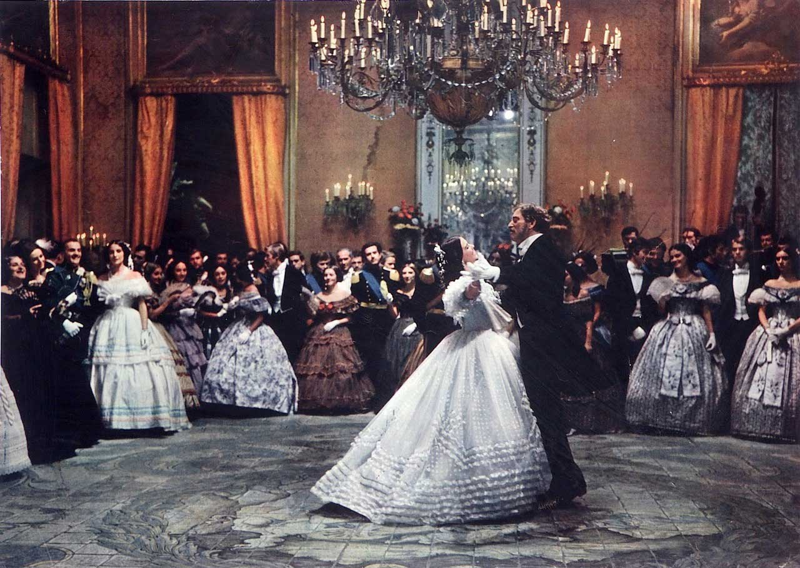
I momenti della massima ostentazione sono i balli che servono alle ragazze per trovar marito.
Michela Zucca
Servizi Culturali

Slide 29
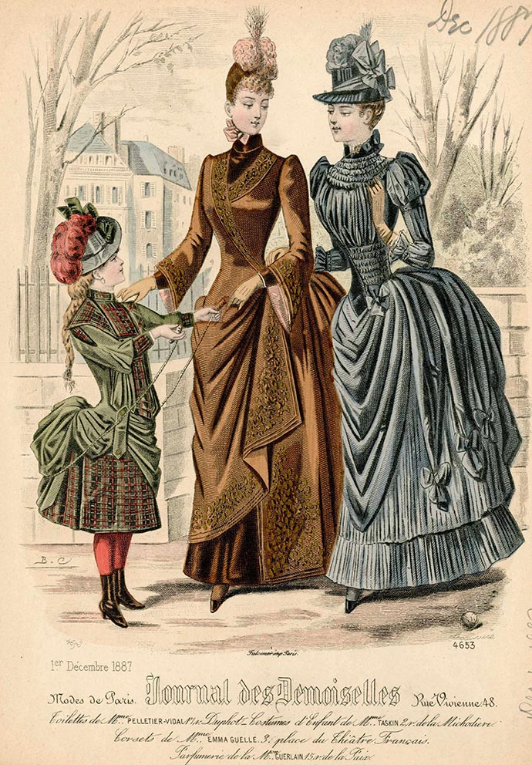
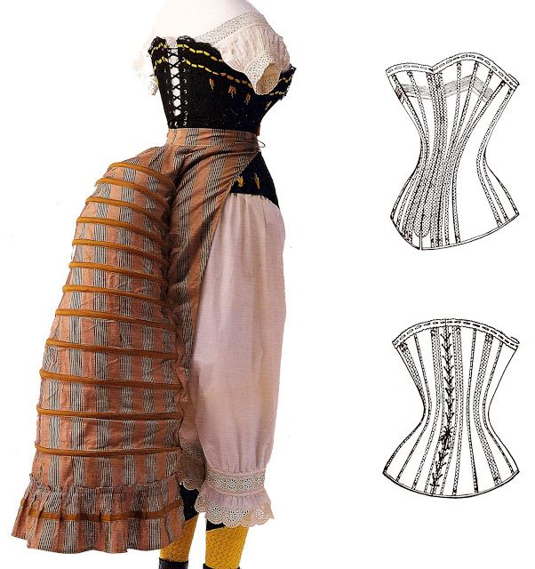
Dal 1870 in poi, da Parigi che è diventata centro internazionale di produzione di stile, viene lanciata una nuova silhoutte che oltre al busto e alle sottogonne, prevede anche il «cul de Paris». Le donne sono9 letteralmente piegate.

Slide 30
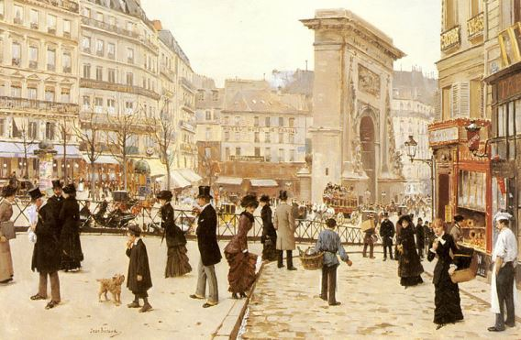
Le signore che si sforzano di «essere all’altezza» camminano piegate in avanti, e
poi devono inarcare le spalle per non guardare per terra. La vita è strizzata in maniera da riuscire a stento a respirare. Spesso per poter deambulare devono sostenersi col «bastone da passeggio».
Michela Zucca
Servizi Culturali

Slide 31
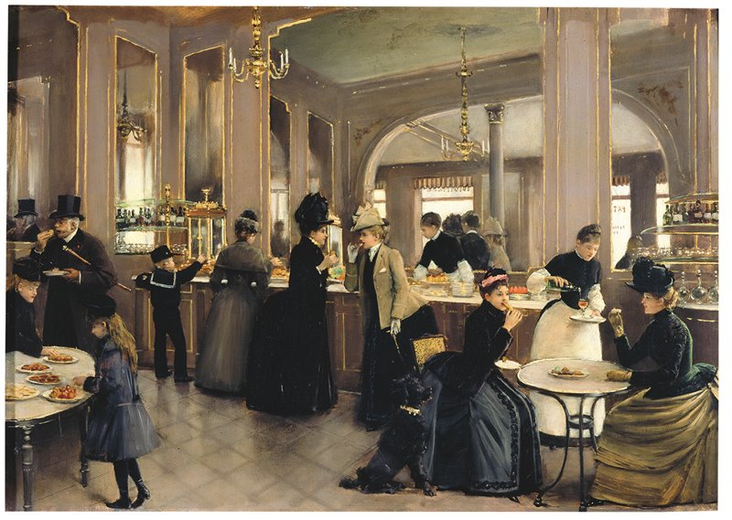
Anche sedersi rappresenta un problema: ci si può solo appoggiare a bordo sedia….
Michela Zucca
Servizi Culturali

Slide 32
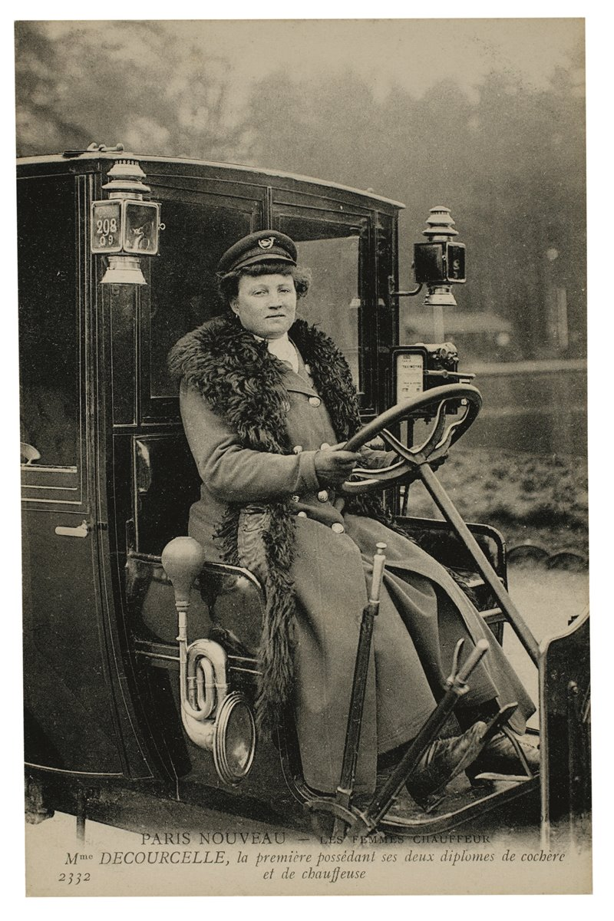
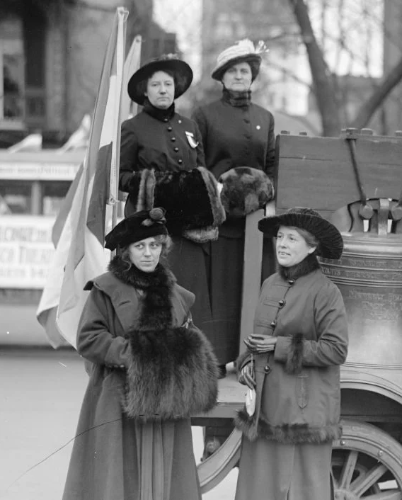
Nel 1907 a Parigi venne concessa la prima licenza di taxi a una donna, madame Decourcelle. Anche le femministe cominciano ad imporre un nuovo stile.

Slide 33
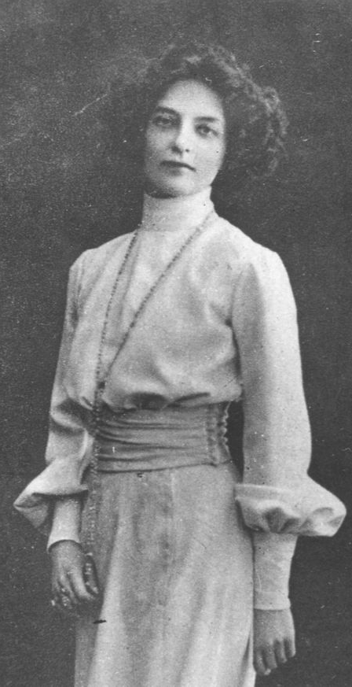
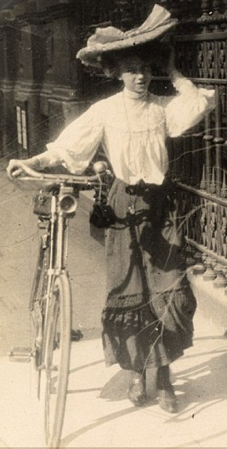
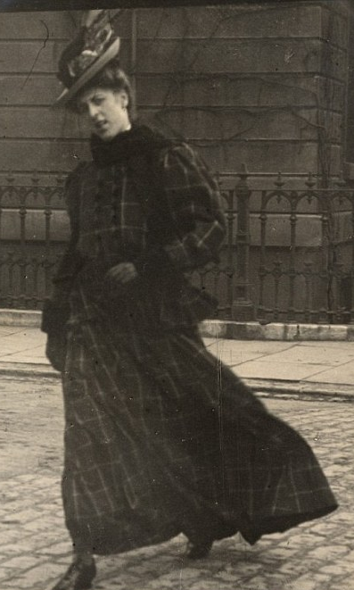
Il primo orpello ad essere abbandonato è il busto con le varie imbottiture per sostenere la gonna. Poi i cappellini. Dopo si cominciano ad accorciare sottane e capelli. Infine ci si può mettere in gonna e camicia….

Slide 34
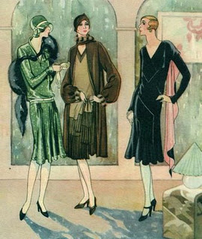
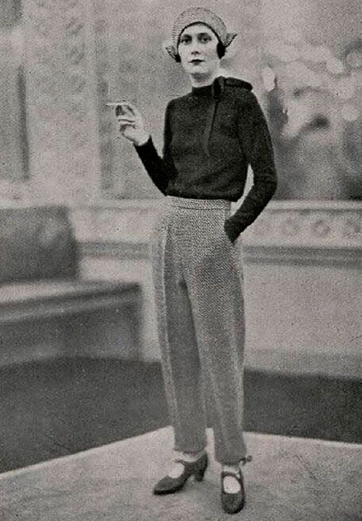
Tra gli anni ‘20 e i ‘40 comincia a nascere uno stile che libera e valorizza le donne che stanno cercando disperatamente di emanciparsi. Ma il sogno dura poco…..

Slide 35
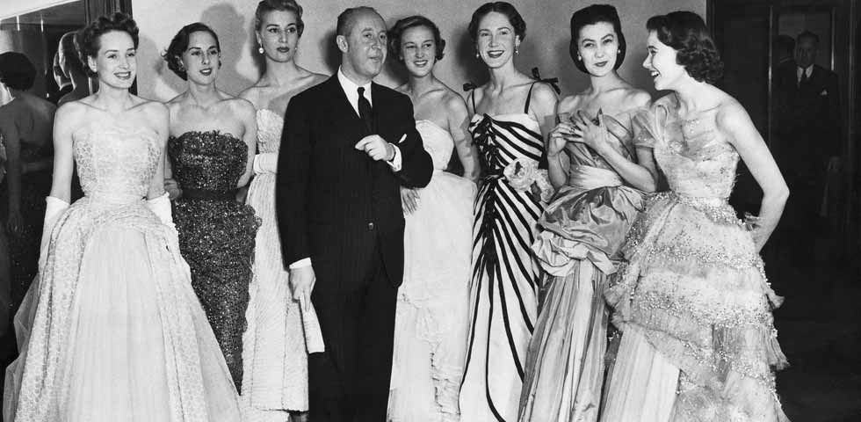
Subito dopo la II guerra mondiale le donne erano diventate troppo libere. Avevano combattuto nell’esercito e nella resistenza, avevano svolto ogni genere di professione, avevano fatto i capifamiglia, avevano perfino pilotato degli aerei. Dovevano essere riportate in casa a far bella mostra di sé. La confezione degli abiti passa bruscamente in mano maschile e Dior lancia il «New look», che tanto nuovo
non lo era per niente: di fatto ricalca quello ottocentesco con le gonne più
corte, toglie il busto ma impone la magrezza da ottenere con diete da fame, da accoppiare a seni prosperosi che in un primo tempo si ottengono con le
imbottiture….. E poi con la chirurgia. E immobilizza le donne sui tacchi a spillo.
Michela Zucca
Servizi Culturali

Slide 36
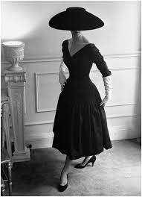
.
Michela Zucca
Servizi Culturali

Slide 37
In realtà quello che succede dagli anni ‘60-70 in poi è molto peggio di ciò che accadeva nell’800. Gli obblighi che prima erano riservati alle signore sono estesi a tutte le donne. Chi non riesce a «stare all’altezza» e a «tenersi» viene colpevolizzata: mangia troppo, non dedica abbastanza tempo a se stessa. Non è permesso invecchiare: le donne dovrebbero vivere in uno stato di disciplina e vigilanza perpetua per evitare di acquistare peso, Mostrare i segni del tempo, e contemporaneamente andare a lavorare e tenere casa e figli….. Visto che «adesso
ci sono gli elettro
domestici».
Michela Zucca
Servizi Culturali

Slide 38
La comparsa della minigonna introduce un modello di bellezza basato sull’anoressia e sulla pedofilia. La donna ideale è un ragazzina gravemente sottopeso che conferma il dominio maschile su una minorata fisica e mentale. E quel che è peggio, le donne stesse sono
indotte ad
imitare modelli irraggiungibili altrimenti perdono di
autostima.
Anoressia e
Depressione
Diventano
Malattie
Femminili.

Slide 39
La contestazione passa anche attraverso la moda: le femministe lanciano uno stile che riprende il costume popolare, fatto di gonne lunghe e larghe, zoccoli, calze grosse, maglioni, scialli di lana, pantaloni larghi, capelli spettinati.
Michela Zucca
Servizi Culturali

Slide 40
Gli hippies invece attingono a modelli più etnici, in cui si mischiano suggestioni che provengono da varie culture, da quelle indigene africane ed indiane a quellazingara .
Il risultato è uno stile vivace e colorato, ma anche comodo e portabile, declinabile anche in maniera elegante.
Michela Zucca
Servizi Culturali
Notes:
40

Slide 41
Oggi l’ultimo grido non è più avere un bel vestito o una linea perfetta, ma non invecchiare proprio, e sottoporsi periodicamente ad interventi che cancellino i segni del tempo non solo sul viso, ma in tutte le parti del corpo. Dolore ed effetti collaterali a parte……
Michela Zucca
Servizi Culturali

Slide 42
Ma come sempre, c’è chi dice no…… e il coraggio è premiato senza sacrificio di stile, bellezza ed eleganza….

Slide 43
GRAZIE
Michela Zucca
Servizi Culturali

